Slide 1
TIS13534P KOMUNIKASI DAN KEAMANAN DATA
Minggu 12 – Keamanan Web

Slide 2
Apa itu Web?
Sebuah sistem server internet yang mendukung dokumen atau data terformat. Dan tentu saja grafis, audio, atau media lainnya.
Kita bisa menjelajahi data-data tersebut hanya dengan satu klik saja. Inilah yang disebut dengan surfing

Slide 3
Web Saat ini
Karena kemudahannya, Web terus menerus dikembangkan. Dari yang awalnya yang cuma web statis, menjadi web super dinamis.
Web statis hanya menampilkan teks-teks saja
Web dinamis sudah mendukung banyak format sehingga terlihat lebih interaktif

Slide 4
Keamanan Web
Web adalah salah satu objek jaringan yang paling rawan terkena serangan jaringan.
Dikarenakan konfigurasi server yang kurang tepat, atau ada beberapa bagian dari konfigurasi yang tidak di set.
Sehingga hal-hal tersebut menyebabkan web server menjadi rawan serangan.

Slide 5
Lokasi Rawan Serangan
Sebagian dari Sistem Operasi itu sendiri
Konfigurasi dari HTTP server yang membuat halaman menjadi rawan
Konfigurasi dari Database juga yang mengizinkan sembarang orang dapat masuk dengan mudah

Slide 6
Apa Motivasi Penyerang?
Demi keuntungan finansial - Penipuan, pencurian, dan penjualan data pribadi
Menganggu - mencegah ornag lain mengakses sistem, menyebarkan informasi palsu
Pingin terkenal - Mengakses lubang keamanan yang sangat sulit untuk diakses

Slide 7
Mengapa Web Menjadi Target
Kalah popularitas dikarenakan persaingan yang tidak seimbang.
Politik/Protes dikarenakan ketidaksukaan masyarakat tertentu akan kebijakan yang diterapkan pemerintah
Pekerja yang kecewa, dikarenakan kekecewaan yang dirasakan pekerja internal

Slide 8
Serangan Web
Menggunakan injeksi SQL untuk mendapatkan akses database, memalsukan identitas pengguna, dan tentu saja mengubah/merusak database. Bahkan pencurian data kartu kredit pengguna.
Menggunakan Cross-Site Scripting (XSS) untuk mengirim kode mencurigakan ke user pengguna lain dari pengguna website dengan memasukkan kode ke dalam aplikasi lalu dieksekusi di klien.
Membuat web menjadi tidak mudah diakses dikarenakan serangan Distributed Denial of Service Attacks (DDoS). DDoS membuat erpmintaan dari ribuan alamat IP dan mencoba membanjiri suatu website.
Mengambil alih sesi user terpercaya dan membuat pembelian oline atas nama pengguna tersebut dengan menggunakan Cross Site Request Forgery (CSRF).

Slide 9
Akibat Dari Serangan
Akun Root terambil alih (kerahasiaan)
Efek kerusakan bisa fatal
Halaman database yang berubah (integrity: deface)
Tergantung dari berapa banyak halaman yang diubah
Server menjadi susah diakses (availability)
Bisa diatasi dengan menutup port dan restart server

Slide 10
Web Deface
Sebuah perbuatan mengubah tampilan sebuah halaman web tanpa izin dari pemilik situs
Bertujuan sebagai cara menampilkan protes, kejahilan, atau merusak image dari situs yang dirubah
Penyerang harus memiliki akses up-down file sebelum melakukan web deface

Slide 11
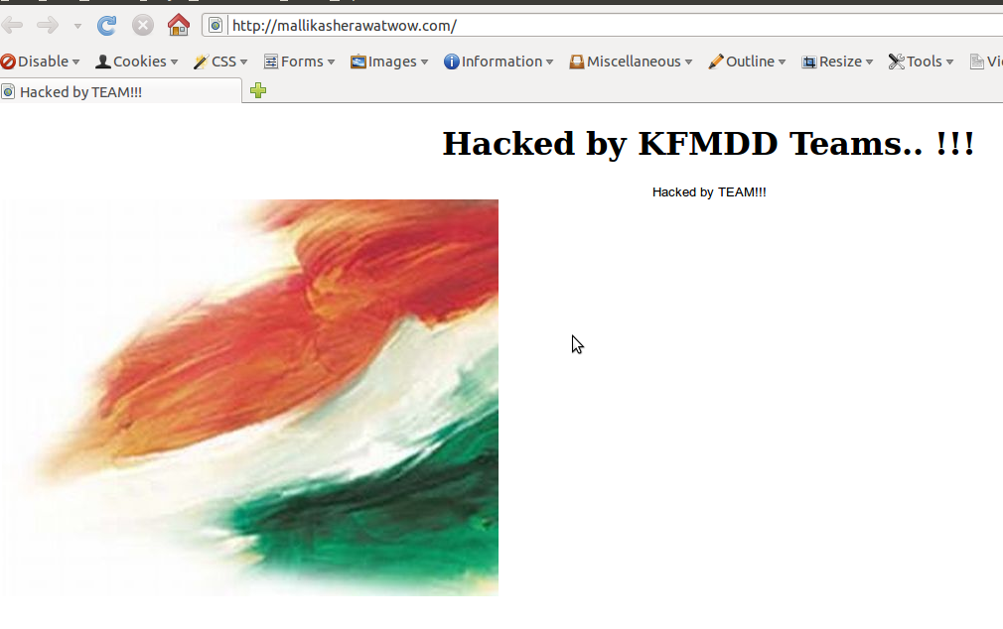
Contoh Web Deface

Slide 12
DDoS Web (Availability)
Serangan request paket dari penyerang ke web server dalam jumlah besar dan berukuran yang berbeda-beda
Bertujuan membuat server down, dan tidak bisa diakses orang lain.

Slide 13
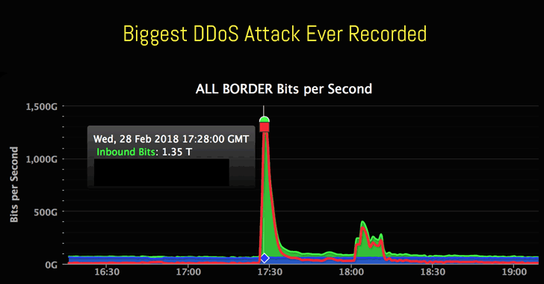
DDoS Terbesar
Di bulan Februari 2018, GitHub sebuah situs repositori kode terkena DDoS berukuran 1.35Tbs (Terabit second)

Slide 14
DDoS
Penyerang menggunakan MemCached server untuk memperkuat serangan hingga 51ribu kali!
Serangan ini menggunakan port UDP 11211 sebagai lubang penyerangan
Serangan ini cukup dipicu dengan beberapa byte paket, namun dapat memicu ribuan lebih paket
https://thehackernews.com/2018/03/biggest-ddos-attack-github.html

Slide 15
Injeksi SQL
Serangan ini ditargetkan ke Database website dengan menggunakan perintah-perintah dalam SQL
Sehingga penyerang bisa mendapatkan akses root/admin dari database tersebut dan dapat mencuri/merusak data yang ada

Slide 16
Cara Kerja Injeksi SQL
kondisi normal :
Select * from admin where username = input_username And password = input_password
Select * from admin where username = ‘administrator’ and Password = ‘admin’
Dapat dipastikan bahwa apabila field username terdapat record administrator dengan filed password terdapat admin penulis dapat melewati proteksi dan masuk kehalaman berikutnya ,akan tetapi apabila sebaliknya ,maka akan keluar pesan kesalahan yang kurang lebih isinya kita tidak bisa masuk ke halaman berikutnya

Slide 17
Cara Kerja Injeksi SQL
Select * from admin where username = ‘’ or ‘’ = ‘’ and Password = ‘’ or ‘’=’’
Logika OR menyebabkan statement membalikan nilai false jadi true sehingga kita bisa masuk sebagai user yang terdapat pada record pertama dalam table admin
misalkan username = administrator , caranya cukupsederhana , pada textbox tempat menginput username isi dengan “administrator’—“
Select * from admin where username = ‘ administrator ‘—“
And password = ‘’ or ‘’=’’
Tanda “—“ (dua tanda minus) di sql server berarti akhir dari statement sql.

Slide 18
Variabel Yang Bisa Dipakai
or 1=1-- " or 1=1-- or 1=1-- ' or 'a'='a " or "a"="a ') or ('a'='a ' or 0=0 -- " or 0=0 -- or 0=0 -- ' or 0=0 # | " or 0=0 # Or 0=0 # ' or 'x'='x " or "x"="x ') or ('x'='x ' or 1=1-- " or 1=1-- or 1=1-- | " or "a"="a ') or ('a'='a ") or ("a"="a hi" or "a"="a hi" or 1=1 -- hi' or 1=1 -- hi' or 'a'='a hi') or ('a'='a hi") or ("a"="a ‘or a=a--

Slide 19
Cara Mengatasi
Melakukan pemblokiran perintah-perintah tertentu menggunakan SQL Query
$aforbidden = array (
"insert", "select", "update", "delete", "truncate",
"replace", "drop", " or ", ";", "#", "--", "=" );

Slide 20
Cross Site Scripting (XSS)
Cross Site Scripting Suatu Jenis Serangan dengan cara memasukkan code/script HTML (javascript) kedalam suatu web site dan dijalankan melalui browser di client
Contoh
<FORM action=http://sembiring/admin/login.asp method=post>
<input type=hidden name=A value="test' or 1=1--">
</FORM>
Apabila beruntung kita membuka page tersebut tidak perlu memasukan password dan username.

Slide 21
Pengamanan
Tidak ada system yang 100 % Aman
Gunakan Input Validation yang baik
Setting at PHP.INI
- Matikan error_log pada PHP
- Disable Fungsi passthru, exec dan system pada phpallow_url_fopen = Off
- Safe_mode = On
- Sesuaikan dengan kebutuhan ! Selalu Update Patch terbaru untuk web server
- Selalu Update Info

Slide 22
DMZ dan Web Server
De-Militarized Zone adalah sebuah zona perbatasan di mana perangkat yang ada di sini terbuka terhadap internet luar yang tidak terpercaya
Web Server diletakkan di area ini agar semua orang bisa mengakses server ini

Slide 23
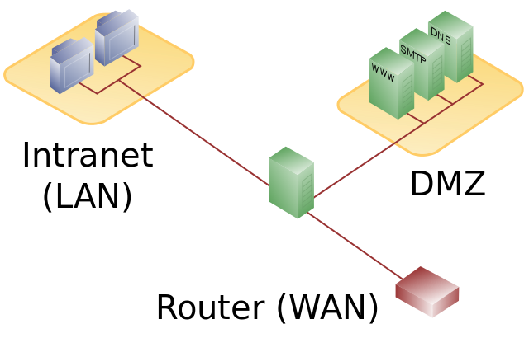
DMZ 1 Firewall

Slide 24
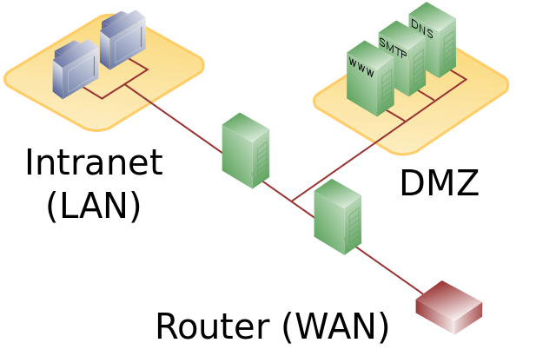
DMZ 2 Firewall

Slide 25
Cont’d
Selain web server, VOIP, FTP server, Mail server harus ditempatkan di DMZ
DB server diletakkan di jaringan internal DMZ agar terlindungi dari serangan luar, selain itu DB server memiliki data yang sangat sensitif sehingga harus dilindungi

Slide 26
HTTPS dan SSL
Menggunakan HTTPS dan SSL berarti koneksi antara pengguna dan server akan di enkripsi
Diperlukan sertifikat digital yang dibuat oleh pihak-pihak tertentu sehingga website bisa dianggap terpercaya
Hindari website yang TIDAK menggunakan HTTPS, lihat disebelah kiri URL

Slide 27
Peningkatan Keamanan
Gunakan SSH dengan kunci bukan password
Blok port yang digunakan untuk MySQL (port 3306)
Gunakan Secure Socket Layer/TLS
Matikan Service OS yang tidak perlu
Melakukan Audit File System (akses permission)

Slide 28
Gunakan Virtualisasi
Ketika kita akan melakukan hosting web, kita akan diberikan pilihan berupa Virtual Hosting, atau Real Hosting
Dengan menggunakan Virtual Hosting, file-file utama di sistem operasi kita akan aman dari jangkauan orang lain

Slide 29
Keamanan DB
Demi keamanan, Database dianjurkan untuk di backup setiap waktu. Ada satu cara yang sangat manjur, yaitu DB replication/DB mirror.
Di mana terdapat dua database utama, yaitu DB Master dan DB Slave.
Tergantung dari konfigurasi, kedua database ini bisa saling membantu ketika terjadi kerusakan

Slide 30
Kuis
Terdapat 2 model IPSec yang bisa digunakan untuk VPN. Jelaskan 2 model tersebut
Ilustrasikan paket IPv4 dan IPv6 ketika VPN IPSec aktif
Jelaskan apa itu e-mail spoofing, e-mail spamming, dan e-mail bombing!
Jelaskan mengapa dua firewall di lingkungan DMZ lebih aman daripada satu firewall?

